Slide 1
Angular 學習報告
報告人 : 呂俊廷

Slide 2
Angular CLI
ng new
指令：ng new <project-name> [options]
說明：建立 Angular 專案，預設此專案會建立在目前的路徑下
ng serve
指令：ng serve [options]
說明：打開http://localhost:4200/，執行後修改程式碼，網頁會自動重新整理。
ng generate
指令：ng generate <type> [options]
說明：在專案中產生新的程式碼
範例 :
ng g component my-app (產生 Component 元件程式碼)
ng g service my-app (產生 Service 服務程式碼)
ng g module my-app (產生 Module 模組程式碼)
ng g class my-app (產生 Class 程式碼)

Slide 3
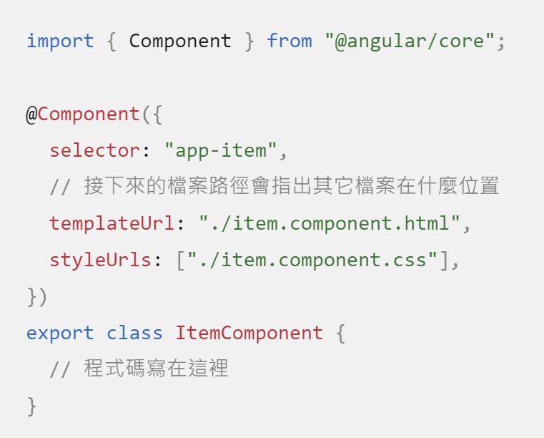
Angular 的專案結構
類別(class)
裡會放這個元件的邏輯、規則
HTML 模版
告訴瀏覽器要如何渲染頁面
Styles
每個專案裡會有個全域性的樣式設定檔案styles.css

Slide 4
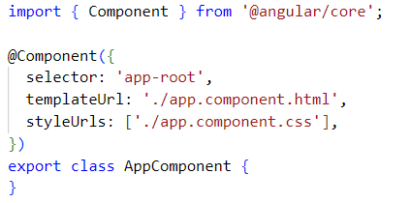
Angular 的專案結構
類別(class)
裡會放這個元件的邏輯、規則
HTML
告訴瀏覽器要如何渲染頁面
Styles
每個專案裡會有個全域性的樣式設定檔案styles.css

Slide 5
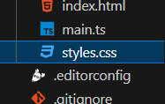
Angular 的專案結構
類別(class)
裡會放這個元件的邏輯、規則
HTML 模版
告訴瀏覽器要如何渲染頁面
Styles
每個專案裡會有個全域性的樣式設定檔案styles.css

Slide 6
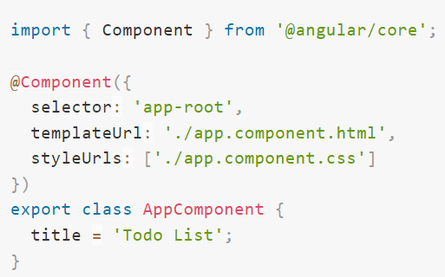

資料綁定 ( Data Binding )
單向性：value 改變 HTML 跟著變
方法：直接在 HTML 中插入變數 {{value}}
Component 變數→Template 值

Slide 7



屬性綁定（Property Binding）
單向性：value 改變會影響 property，HTML 跟著改變
方法：在 HTML 中的屬性加上 [property]="value"
Component 變數→Template 值
畫面 :

Slide 8
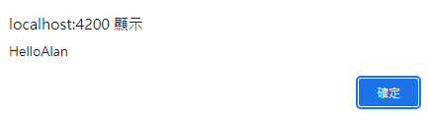
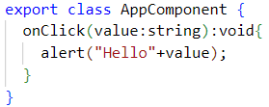
事件綁定（Event Binding）
單向性：一旦觸發指定 event，就會呼叫方法
方法：在 HTML 中的加入 (event)="someMethod()“
Template 發送事件→Component 呼叫方法
畫面 :

Slide 9
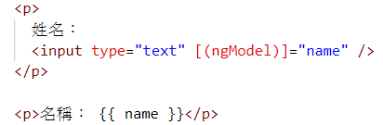


雙向綁定（Two-Way Binding）
雙向性：Component 或 Template 其中一方的值改變，另一方也會跟著變
方法：在 HTML 加入 [(ngModel)] 語法，使用前需要先在 AppModule 引用 FormsModule
Component ⇄ Template
畫面 :

Slide 10

指令（Directive）
結構型－
透過新增、刪除或是取代 DOM中的元素來更改 Layout。
例如 : *ngFor、*ngIf
屬性型－
更改現有元素的外觀或行為

Slide 11
指令（Directive）
結構型－
透過新增、刪除或是取代 DOM中的元素來更改 Layout。
例如 : *ngFor、*ngIf
屬性型－
更改現有元素的外觀或行為

Slide 12
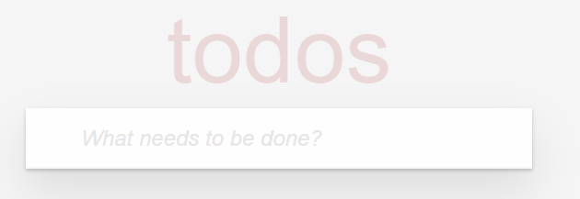
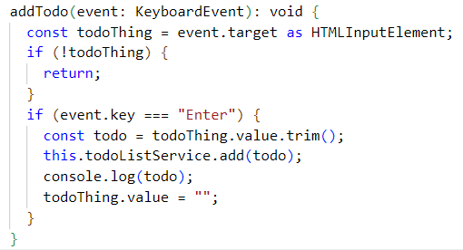
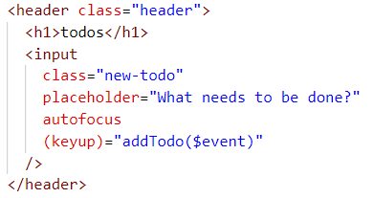
先判斷是否為空值，如果為否則將文字儲存。 最後將輸入欄位文字刪除

